Slide 1


研课标·说教材
苏教版三年级下册语文
吴海芹
无怨(75164302)对 你说： (21:02:

Slide 2


教材内容及内在联系
教学建议
编排
意图
课标要求
说教材
评价建议
研说流程
说课标
说建议
课程
标准
课程资源
开发利用

Slide 3

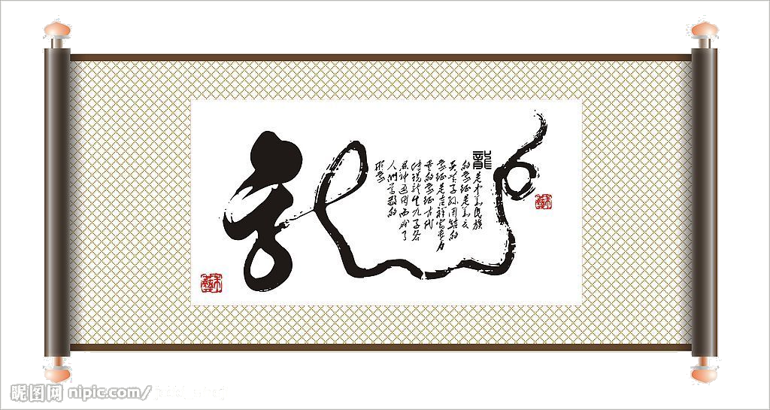

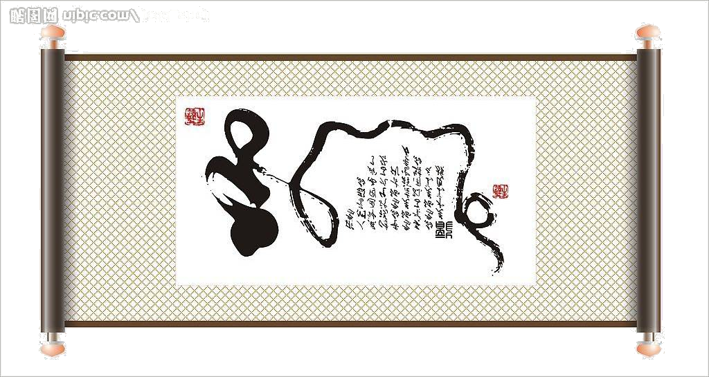
一、说 课 标

Slide 4
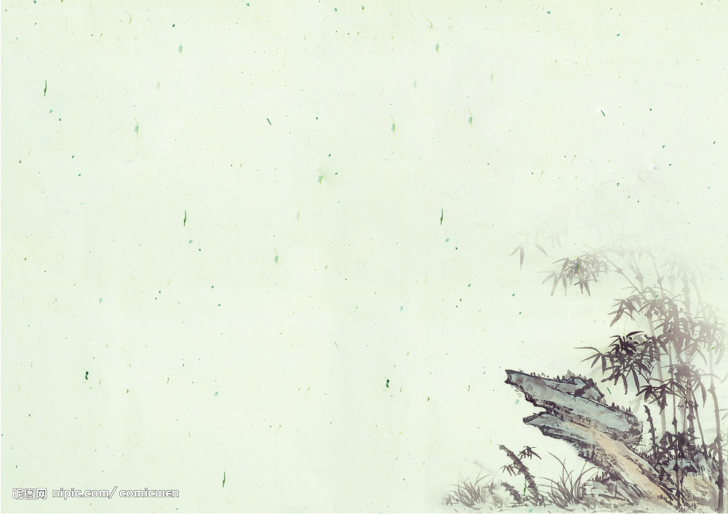




服务 学生
自主合作、探究的学习方式
正确把握语
文教育特点
全面提高学生
的语文素养
建设开放有
活力的语文课堂
新课程标准

Slide 5





用普通话正确、流利、有感情地朗读课文。
继续学习默读，学习对课文中不理解的地方提出疑问。
学习联系上下文，借助字典、词典和生活积累，理解词句的意思；初步体会课文中关键词句在表达情意方面的作用。
初步把握文章的主要内容，初步体会文章表达的思想感情。
开始学习略读，粗知文章大意。
开始练习习作。不拘形式地写出见闻、感受和想象。愿意将自己的习作读给人听，与他人分享习作的快乐。
说话时努力做到具体生动，用语言打动他人；讲述见闻努力做到清楚明白，能说出自己的感受和想法。
习作
口语交际
结合语文学习，学习观察大自然、观察社会，书面与口头结合表达自己的观察所得。
阅读
认识200个字，会写300个字。累计认识2000个字，会写1300个字。
会使用字典，学习使用词典，有初步的独立识字能力。开始练习用钢笔书写正楷字、用毛笔描红。
综 合 学 习
识 字与写 字
阶段目标

Slide 6
二、说 教 材

Slide 7


使学生具有初步的识字写字能力、阅读能力、写作能力和口语交际能力。提高学生的文化品位和审美情趣，培养其良好的个性和健全的人格，促进其德、智、体、美的和谐发展。
在学习中着眼于全面提高学生的语文素养，尊重儿童身心发展的特点，遵循母语教育的规律，致力于建设开放而有活力的语文教材。
以学生的发展为本，努力培养学生热爱祖国语文的思想感情，指导学生正确地理解和运用祖国语文，丰富语言积累，培养语感，发展思维
编排意图

Slide 8



本册课本主要由“培养良好的学习习惯(6)”、“课文”、“习作”和“练习”组成。全册课本安排了8个单元，每单元安排“课文”3～4篇，共26篇。每单元安排“习作”l篇，共8篇。每单元安排“练习”1个，共8个。全册教材安排课文26篇，其中韵文2篇。所编选的课文内容丰富，体裁多样，为学生学习祖国语文，获得基本的语文素养，促进全面和谐的发展，提供了充裕的材料。
从内容看，既有反映历史人物的课文又有展示当代人物精神面貌的课文有赞颂革命英雄人物的课文，也有表现少年儿童日常生活的课文有些课文则主要介绍自然科学常识，
从体裁看，除记叙文，还有诗歌、童话、民间传说、寓言故事等。以上特点，不仅能让学生了解多方面的知识，接受多方面的教育，而且还能激发儿童的阅读兴趣，扩大他们的阅读视野
二是时代性
\\\教材内容
三是审美性
是文化性

Slide 9








全册共安排课文26篇，韵文2篇。所编选的课文内容，既有反映历史人物的，又有展示当代人物精神面貌的；既有赞颂革命英雄人物的，也有儿童日常生活的；有介绍风景名胜的，有介绍自然科学常识的等等。安排，让学生多的知识，多的教育，而且激发了学生的阅读兴趣，开阔了学生的阅读视野
有与前五册相比，本册课文后的作业题略有：了语境理解词句、学习文中常见的构段、学习分析自然段、学习归纳课文主要内容等的练习，意在使学生阅读能力；了“小练笔”，让学生模仿课文中的句式、段式、立意、写法等，以便学生的表达能力
本册共安排了8[篇：看图写一篇作文，为别人画像然后写一篇习作，写写自己的新发现，看图写一段对话，写一篇板报稿，写一篇发表对某件事的看法的文章，学写一篇日记，编一个童话故事。从这8篇的内容可看出，本册习作教材能贴近学生生活，实践、体验，注重让学生轻松愉快、自由自在地练习写作
课文
习作
练习
教材内容及
内在联系
习惯
全册共安排8个，以综合性为主，内容包括字词句练习、成语和古今诗文的朗读背诵、写字练习、口语交际等，意在语文教育的内涵，学生的语言积累，学生的语文实践能力
本册教材在前五册的基础上，安排了“自主预习复习”、“认真完成作业”这两个主题

Slide 10
三、说 建 议

Slide 11



教学建议
学会读书
重视培养学生良好的学习习惯
扎实有效地组织识字写字的教学
能力培养
精心组织学生与文本的对话的阅读教学活动

Slide 12


借助工具书自主学习，扎实掌握学习方法。
对于名篇名句要强调背诵和默写
引导自学
以读为本
引导学生学会知识的迁移。
重视积累
大胆质疑
教学方法
鼓励学生提出问题，深入理解文本内容。

Slide 13

充分发挥诊断、激励和发展的功能。
提倡评价主体多元化。
以课程目标为基准，面向全体学生。
根据不同的情况综合采用不同的方式。
促进学生语文素养的全面提升
评价建议

Slide 14









学校各种标牌广告
日常生活照的各种话题
学校开张的各种实践活动
演讲会
电影、教育短片
教科书教学挂图
生活
资源
朗读录音
多媒体网络资源
文本
资源
学生作品成果展示
课程资源开发利用

Slide 15





说单元内容
《放飞蜻蜓》
有关于狼和鹿之间
生态平衡的的
习作六和练习六
本单元课文内容丰富
有教育儿童严于律己
遵守社会公德的；
有介绍蜻蜓
知识的
《狼和鹿》
习作六是把发生在自己周围
的各种各样的事写下来，
并发表自己对此事的看法，
提高明辨是非的能力，
培养他们观察生活、
关注社会的品质。
它贴近学生的生活，
注重实践和体验。
《“你必须把这条鱼放掉”》
第六单元
保护动物

Slide 16
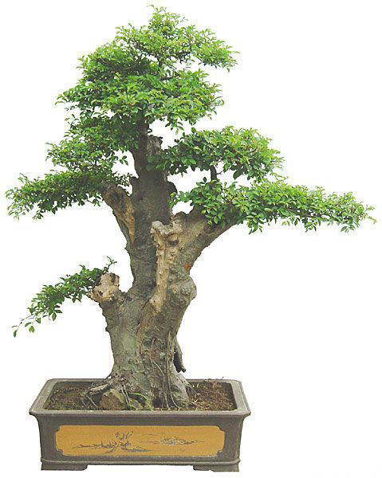

体会自然界中各事物之间的内在联系，明白保护生态平衡的重要性
绘制知识树 把握新教材
培养学生保护有益动物的意识
练习加标点，正确使用冒号和引号，并读出相应的语气
联系文中的相关语句，体会汤姆心情的变化，品味父亲话语的含义
积累描写和“动”有关的成语及环保名言并背诵
调查了解学校树木说说对学校今后绿化的建议
复述指定课文
能正确、流利、有感情地朗读课文
——
认真用钢笔描红
写发生在身边的事情并发表自己的看法，关注生活和社会
知道这些字在词句中的意思
学会本单元 生字，
第六单元总目标

Slide 17




写一篇条理清楚的短文
培养学
习习惯
关心学校建设
遵守
公德
朗读课文复述课文
维护
生态
平衡
学会本单元的生字
爱护
有益
动物
揭示深刻道理
能对周围
事件发表看法
能力
知识
明辨是非
语言
简洁
价值
观察
生活
关注
生活
层次清楚
教材
特点
三维体系
第六单元
教材解读

Slide 18
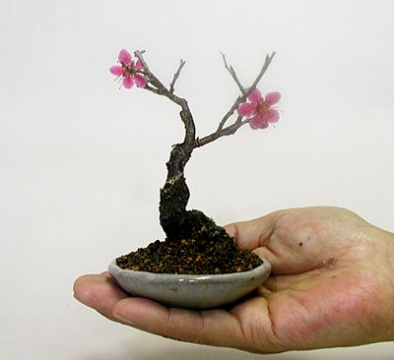
5）读写结合。
4）资源拓展
3）语言积累。
整体感知单元主题
2）课文品读。
教学建议情趣课堂

Slide 19


“复习导入；品读感悟；拓展延伸”三个环节推进教学，引导学生在读中悟，读中思，体会汤姆的心情变化，品味爸爸话语的含义。教育学生严格自律，自觉遵守社会公德和社会规定。
讲了汤姆在爸爸的教育下，把钓到的大鲈鱼重新放回湖中的故事，告诉我们时时处处都要严格自律，自觉遵守社会公德和社会规定。全文叙事性强，对人物心理活动的描写细腻传神，是训练学生朗读，培养学生情感、态度、价值观的好教材。 虽然故事内容贴近学生生活，但由于地域差异，要引导学生抓住关键字词，体会汤姆钓鱼、放鱼的心情变化及品味父亲话语的含义，会有一定的困难。 教学中将予以重视。
课文的5到12小节写的是汤姆在爸爸的教育下放掉鱼的过程，这是全文的重点，也是难点所在。
1.自由朗读，整体感知。2. 走近汤姆，体会汤姆的心情变化。3. 走近爸爸，品味爸爸话语的含义
你必须把这条鱼放掉

Slide 20
向学生传授“学法”，让学生“会学”，是教学这节课的真正目的，根据教材和学生认知水平，主要让学生能学会自读自悟法、讨论探究法，使学生学会读书，通过学生的说、读、思议等活动，调动学生积极思维。整个教学过程中，不仅让学生学到知识，更重要的是启迪学生智慧、升华情感，初步形成正确的生态观。
.故事情节的传奇性和具体细节的逼真性的高度统一告诫人们：必须认识到自然界各种事物间的内在联系，不能随意破坏生态平衡，否则将会产生无法想象的后果
对比法——这篇课文为了揭示一些深刻道理，采用了一系列对比的方法：（1）、森林状态的前后对比， 一是生机勃勃，一是萧条无比；（2）、鹿群要死的前后对比，一是活泼美丽健康，二是频临灭绝，疾病缠身；三是狼鹿易位的对比，一是对鹿痛恨之极，对鹿爱护有加，一是狼成了“功臣”，鹿成了“祸首” 紧紧抓住这三处对比，让学生明白狼和鹿之间的关系，形成保护生态平衡的价值趋向。
狼和鹿

Slide 21




